Slide 1
Praktická část BI Answers
Prezentace společnosti TESCO SW a. s.
V Olomouci dne 04. 03. 2016

Slide 2
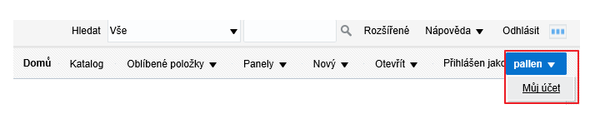
Práce v BI Anwers
  Testovací databáze https://bia-test.mssf.cz
Přihlášení – uživatelské jméno a heslo
Role – BIA Manažer, BIA Analytik expert
  po distančním příkladu je nutné zažádat prostřednictvím gestora rolí na příslušném subjektu implementační struktury o role
  celý proces přidělování rolí trvá cca 2-3 dny

Slide 3
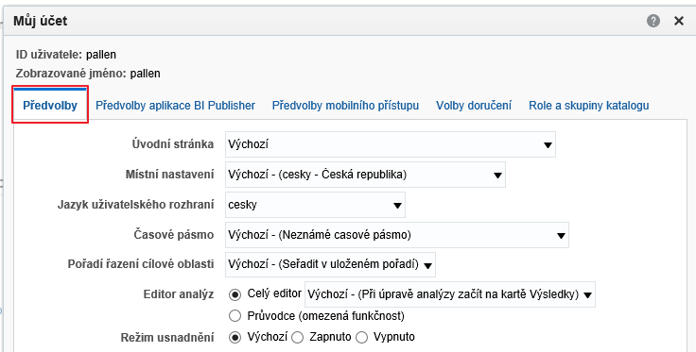
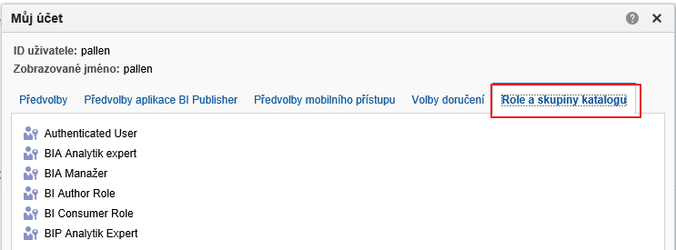
„Můj účet“
Předvolby
Nastavení úvodní stránky, národního a jazykového nastavení a další.
Role a skupiny
Tento seznam nelze uživatelem upravovat. V případě požadavku na změnu je potřeba se obrátit na správce systému.

Slide 4

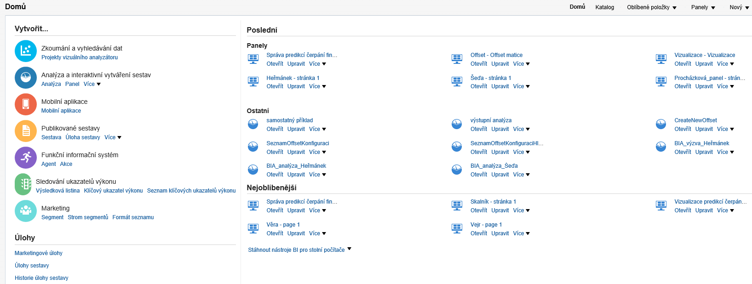
„Domů“
Základní rozvržení domovské stránky aplikace.
uživatelem naposled použity (otevřeny, vytvořeny či aktualizovány)
rychlý přístup ke tvorbě analýz
obsahuje doporučené objekty, které ostatní uživatelé se stejnou aplikační rolí viděli

Slide 5

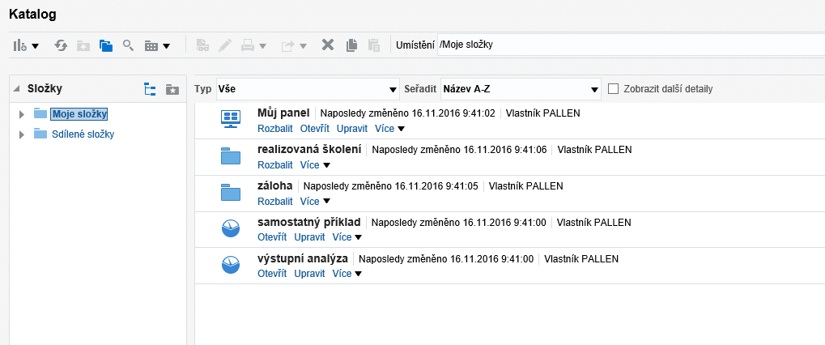
„Katalog“
Katalog se používá k vyhledání objektů a provádění jim odpovídajících úloh
Do struktury složek ukládány objekty OBI EE jakými jsou například Výzvy, Panely…
Pole Umístění zobrazuje aktuální místo ve struktuře složek katalogu

Slide 6
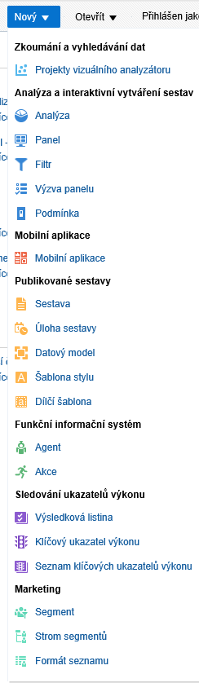
Tlačítko „Nový“

Slide 7
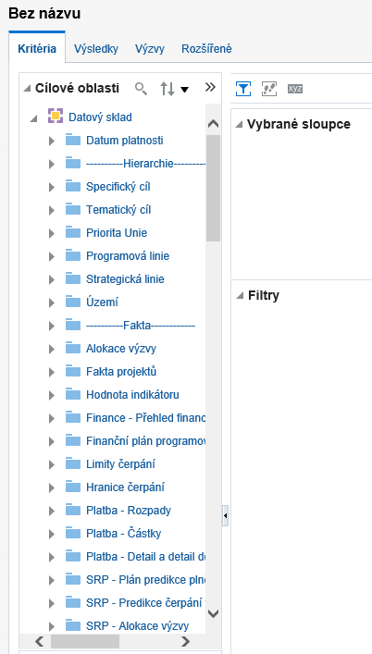
Záložka „Kritéria“
Postup:
a) vybrat sloupce (dvojklik či přetáhnutí, držet Ctrl pro
výběr více položek)
b) upravit sloupce – pořadí hodnot, formátování,
agregace, přidání filtrů jednotlivých sloupců, odstranění
sloupců, smazání všech vybraných sloupců
c) vytvořit či upravit kroky výběru,
d) vložit již vytvořené filtry, kalkulované položky či skupiny
z katalogu.

Slide 8
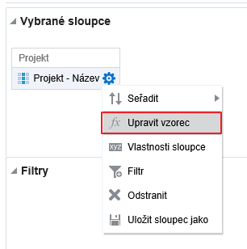
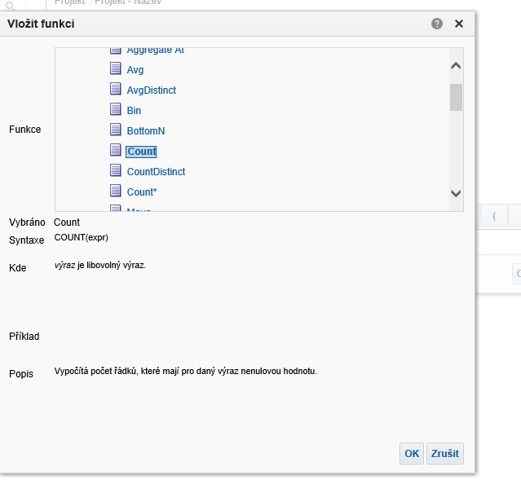
Funkce

Slide 9
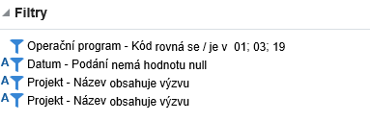
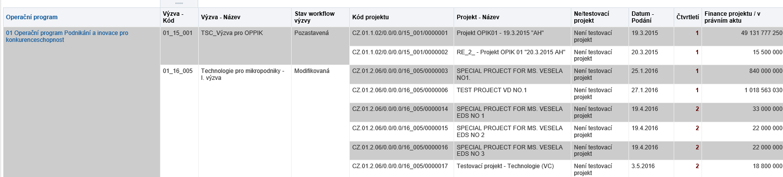
„Filtry“
Slouží k omezení zobrazených výsledků analýzy
Určují výsledek analýzy

Slide 10
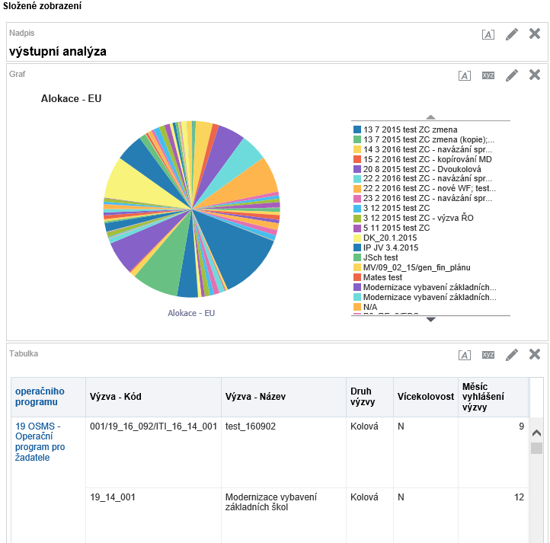
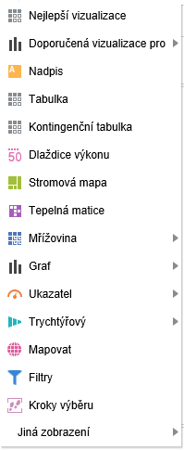
Záložka „Výsledky“
Umožňuje vytvořit jiná zobrazení výsledků analýzy

Slide 11
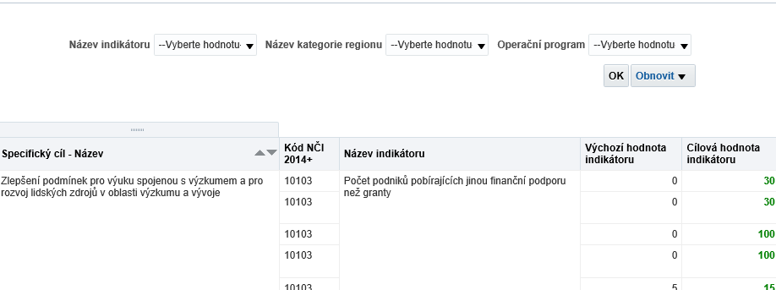
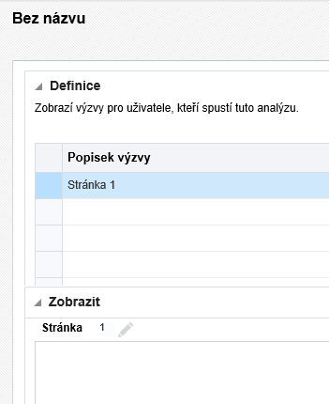
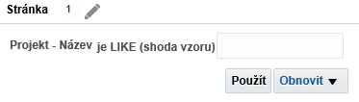
„Výzvy panelu“
  Vytváří se na úrovni panelu,
  ukládá se do katalogu a
  může být tak znovu použita
  Umožňuje uživatelům specifikovat hodnoty, které určují obsah všech analýz a objektů na panelu
Výběr hodnot výzev je neustále dostupný – není nutné znovu spouštět analýzu

Slide 12
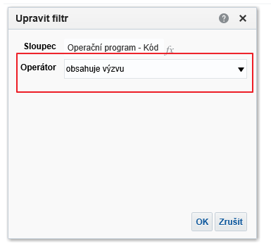
Propojení analýzy a výzvy panelu
Aby analýza a výzvy panelu spolupracovali, je nutné pro jednotlivé sloupce nastavit filtr „obsahuje výzvu“.
Postup:
máme vytvořenou analýzu a výzvu panelu,
pro všechny sloupce v analýze, jež chceme
omezovat sloupci ve výzvě panelu, nastavíme
„obsahuje výzvu“.
Pozor! Adresa sloupce v analýze a na výzvě panelu
musí být shodná.

Slide 13
Rozdíly „Filtry“ a „Výzvy panelu“
Filtry:
  slouží k omezení zobrazených výsledků analýzy,
  určují výsledek analýzy,
  aplikují se přímo na sloupce atributů a faktů.
Výzvy panelu:
  vytváří se na úrovni panelu,
  ukládá se do katalogu a může být tak znovu použita,
  umožňuje uživatelům specifikovat hodnoty, jež určují obsah všech analýz a objektů na panelu,
  výběr hodnot výzev je neustále dostupný – není nutné znovu spouštět analýzu.

Slide 14

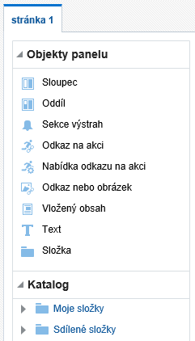

„Panel“
Poskytují individuální pohledy na informace vytvořené ze zdrojových dat
Lze na nich zobrazit vše, k čemu lze v prostředí webového prohlížeče přistoupit a spustit, například: analýzy a jejich výzvy, text, obrázky apod.

Slide 15
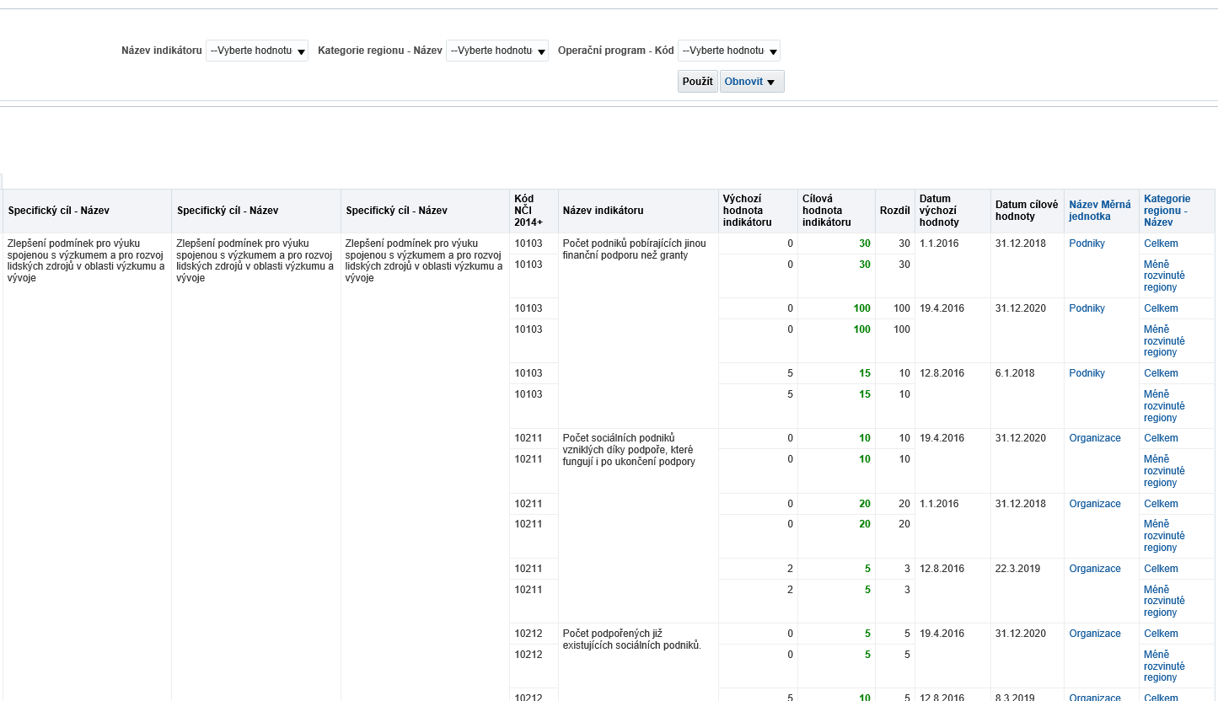
„Panel“

Slide 16
Přesunutí panelu do sdílených složek
Při přesunu panelu do sdílených složek je nutné znovu načíst analýzy a výzvy panelu.
Důvodem je použití absolutních adres, tzn. panel by se jinak díval na analýzy a výzvy ve složkách konkrétního uživatele a pro jiné uživatele by panel nebyl funkční.
Postup:
analýzy a výzvy panelu se odstraní z panelu, který je nově ve sdílených složkách,
načtou se stejné analýzy a výzvy panelu, které jsou však již umístěny ve sdílených složkách.

Slide 17
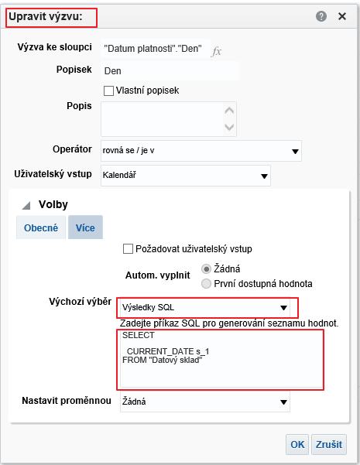
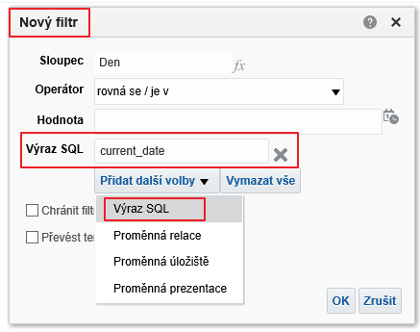
Den platnosti
Pro správné zobrazení dat je nutné v analýze či na panelu použít filtr/výzvu pro den platnosti dat.
Používá se atribut "Datum platnosti"."Den".

Slide 18
Postup tvorby sestavy
Vytvoření analýzy
  vytvoření nové analýzy,
  výběr kritérií pro analýzu,
  zobrazení výsledků analýzy,
  přidání výzev k analýze,
  zkontrolování SQL příkazu analýzy,
  uložení analýzy.
Tvorba panelu
  vytvoření nového panelu,
  vložení analýzy,
  vložení výzev panelu,
  uložení panelu,
  spuštění panelu.

Slide 19
Děkuji za pozornost
Ing. Lenka Páleníková
Konzultant podpory
tel.: +420 587 333 769
lenka.palenikova@tescosw.cz
www.tescosw.cz
TESCO SW a. s.
tř. Kosmonautů 1288/1, 779 00, Olomouc
tel.: 587 333 769 / www.tescosw.cz

